Slide 1
Урок
русского языка
11 ноября 2013 года

Slide 2
Одиннадцатое ноября.
Землю согрело, не опоздай
с посевом.
2) Разлитую воду не соберёшь.

Slide 3
Одиннадцатое ноября.
Столик, пенёк, лётчик.

Slide 4
Одиннадцатое ноября.
Тема урока
«Что такое суффикс?
Как найти в слове суффикс?»

Slide 5
Одиннадцатое ноября.
Суффикс – это неизменяемая часть слова, которая находится после корня и служит для образования новых слов и форм слова:
барабан - барабанщик

Slide 6
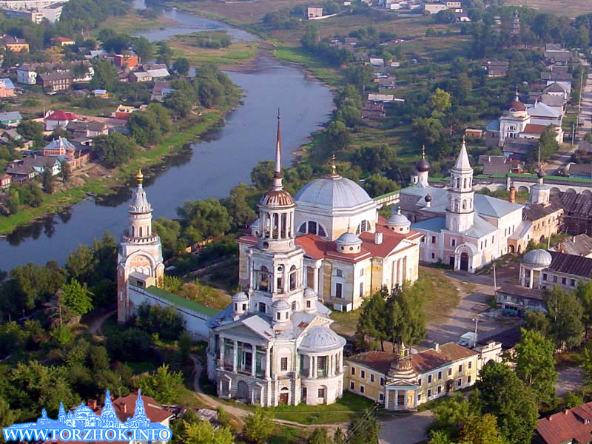
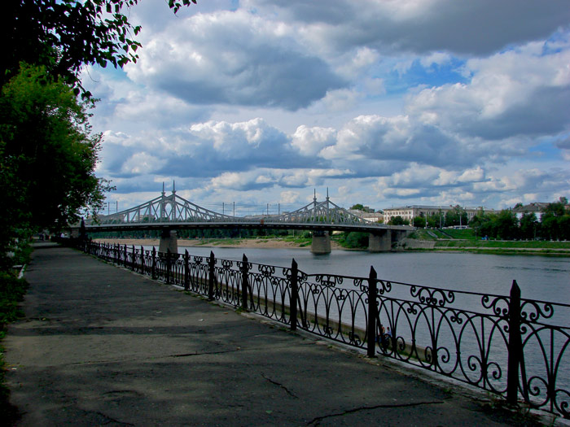
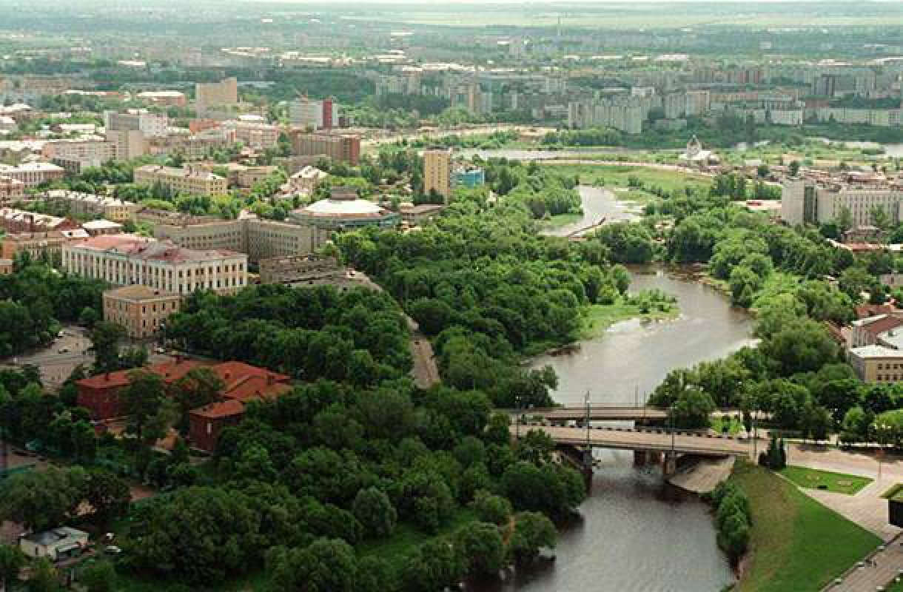
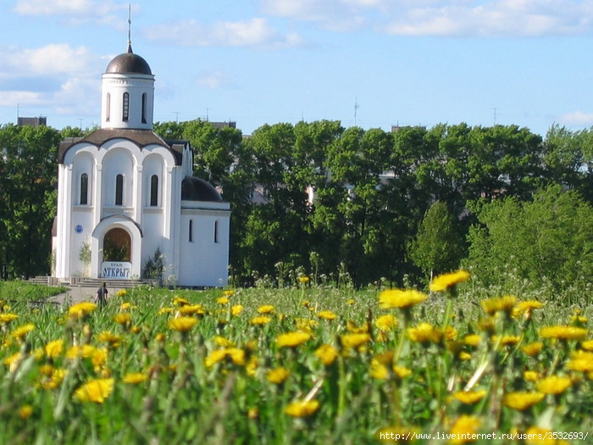
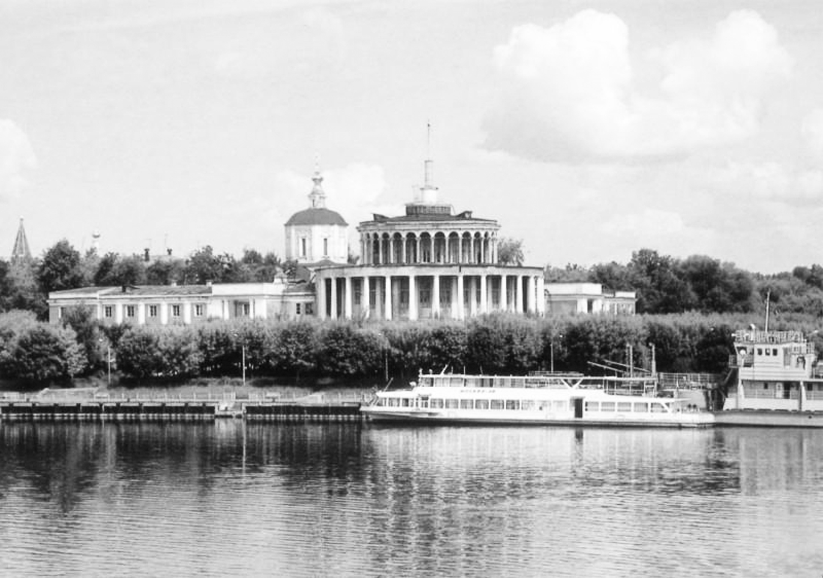
Одиннадцатое ноября.

Slide 7
Одиннадцатое ноября.
Корень мой находится в цене.
В очерке найдите приставку мне.
Суффикс мой в тетрадке вы встречали,
Вся же в дневнике я и в журнале.

Slide 8
Одиннадцатое ноября.
Корень мой находится в цене.
В очерке найдите приставку мне.
Суффикс мой в тетрадке вы встречали,
Вся же в дневнике я и в журнале.

Slide 9
Одиннадцатое ноября.
Корень — с дорогой роднится,
В сборе приставка таится,
Суффикс как в слове дневник.
Целым же — в космос проник.

Slide 10
Одиннадцатое ноября.
Корень — с дорогой роднится,
В сборе приставка таится,
Суффикс как в слове дневник.
Целым же — в космос проник.

Slide 11
Одиннадцатое ноября.
Домик, пригород, берёзка, рыбак, переход, отлёт.

Slide 12
Одиннадцатое ноября.

